Slide 1

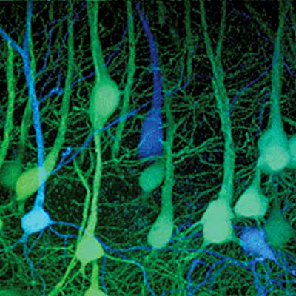
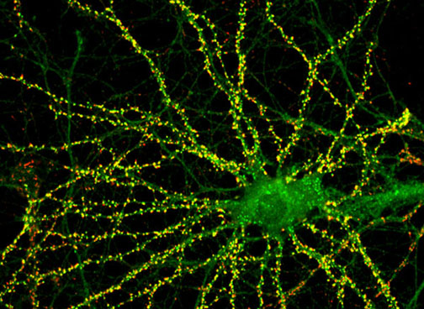
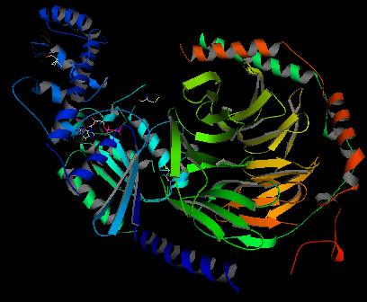
Academia Nacional de Medicina de México
Fisiología y Farmacología del Receptor a Histamina H₃
Dr. José Antonio Arias Montaño
Fisiología, Biofísica y Neurociencias
Cinvestav

Slide 2
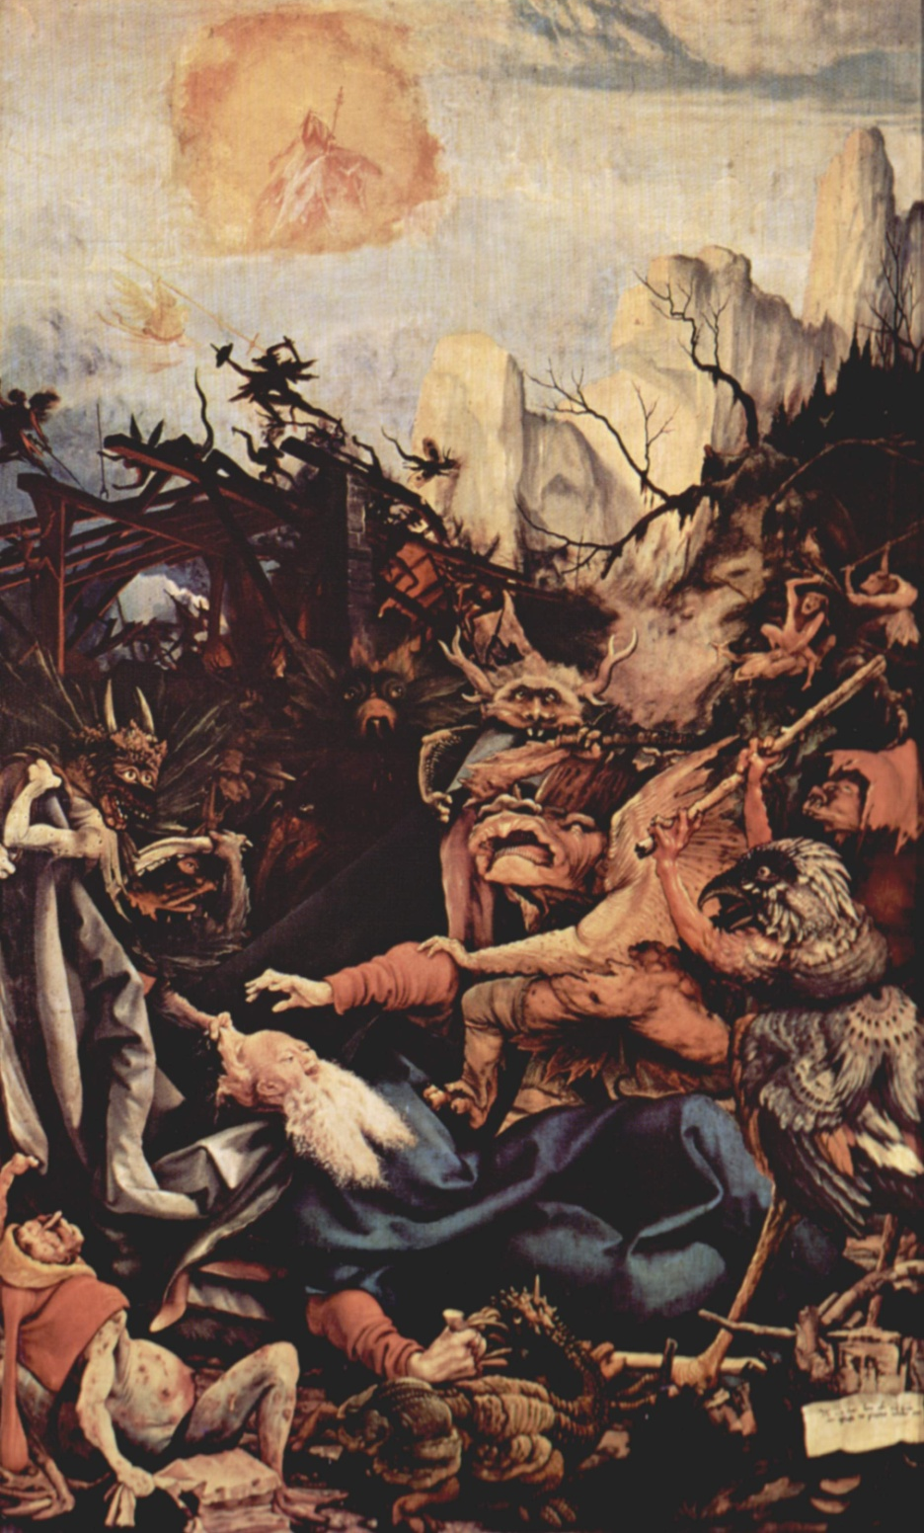
Las tentaciones de
San Antonio
Matthias Grünewald
(1470-1528)
Museo de Oterlinden
Colmar, Francia

Slide 3
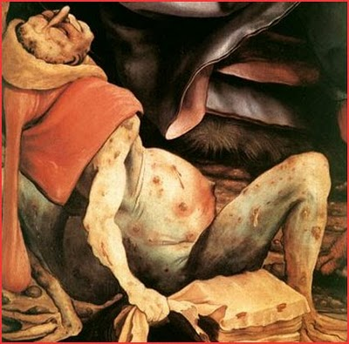
Fuego de San Antonio
Fuego de San Antonio

Slide 4
Fuego de San Antonio
Dolor urente en las extremidades
Espasmo muscular
Náuseas
Convulsiones
Necrosis tisular
Diarrea
Alucinaciones
Parestesia
Manía

Slide 5
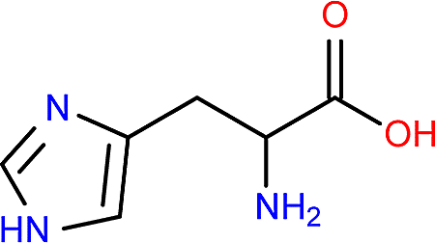
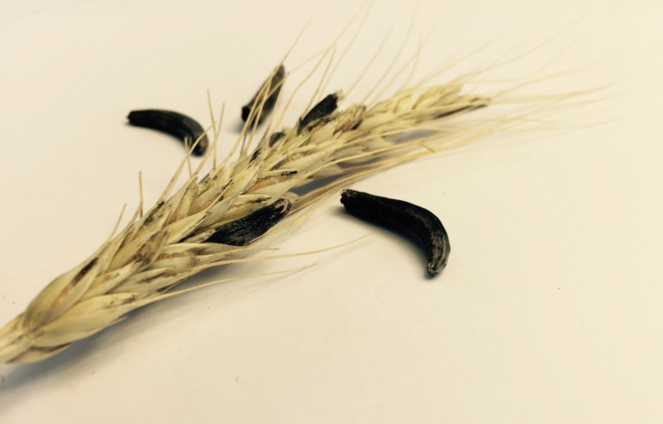
Fuego de San Antonio
Histaminosis
Fuego de San Antonio
cornezuelo de centeno

Slide 6
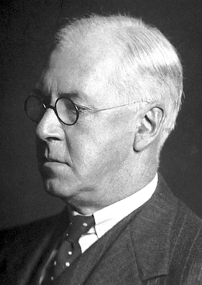
1910
Aislamiento y purificación de tejidos frescos
CH2
CH2
NH₃⁺
N
N
Histamina
2-(4-imidazolil)etilamina
Sir Henry Dale

Slide 7
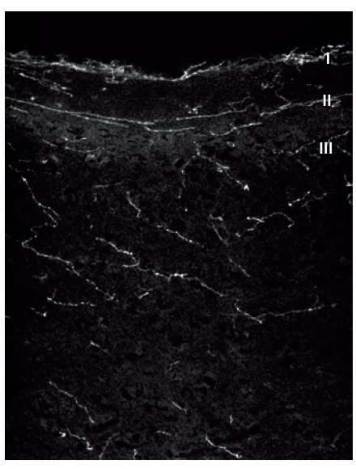
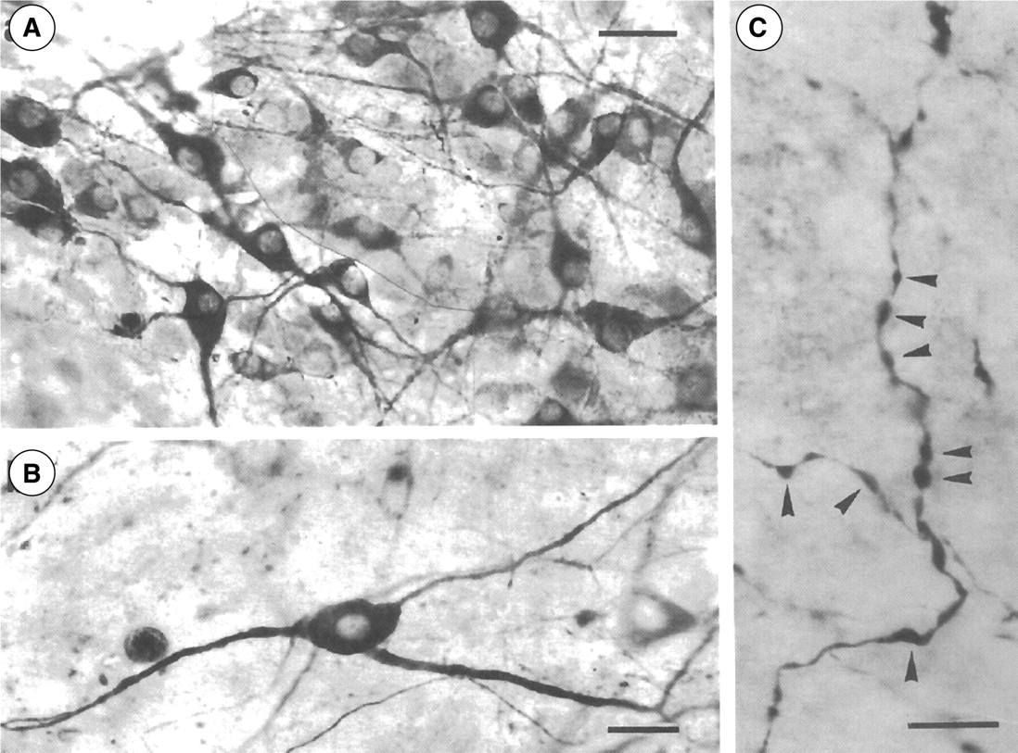
    1959 Síntesis de histamina en el SNC (White)

Slide 8
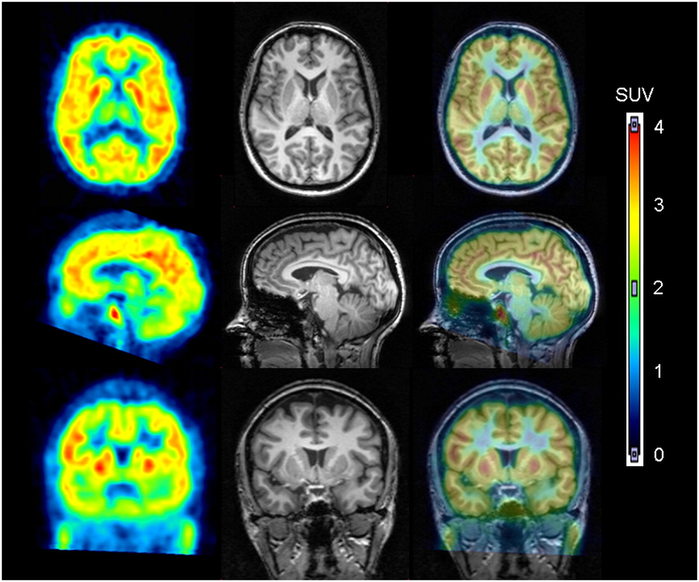
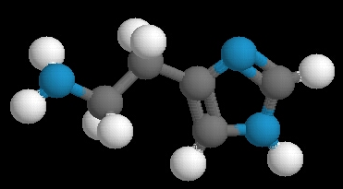
La histamina regula diversas funciones
del sistema nervioso

Slide 9

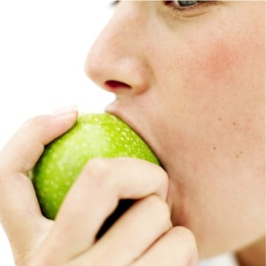

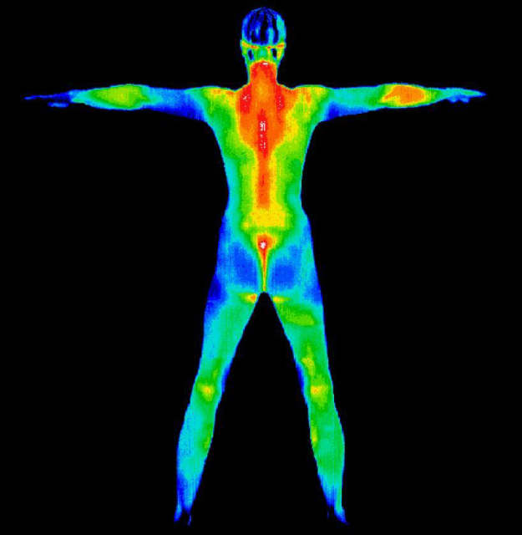
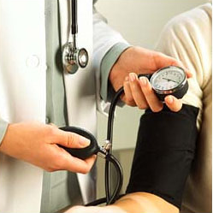
ciclo vigilia-sueño
alimentación
ingestión
de agua
temperatura corporal
presión arterial

Slide 10
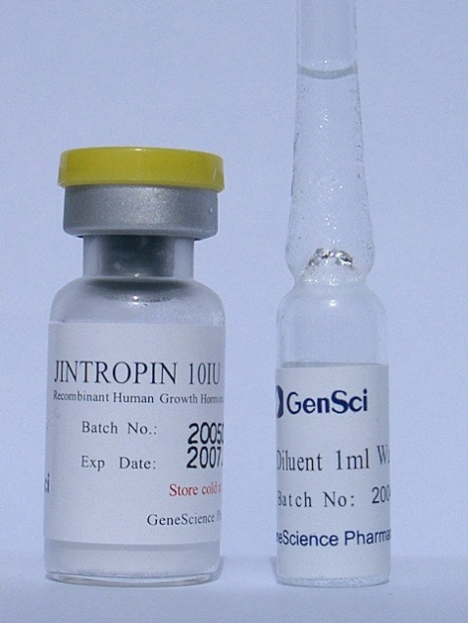
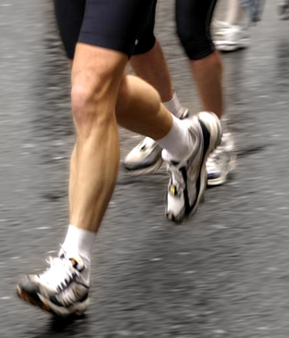
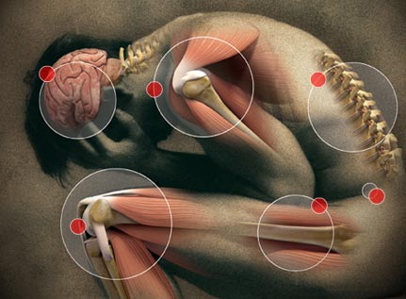
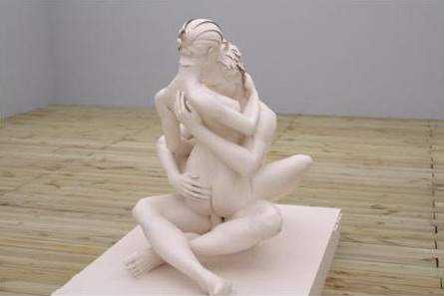

nocicepción
secreción
hormonal
conducta motora
memoria y aprendizaje
conducta sexual

Slide 11
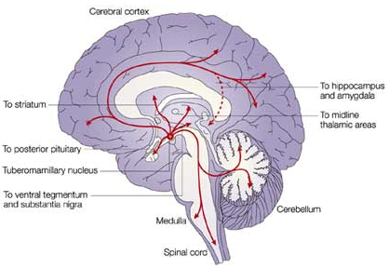
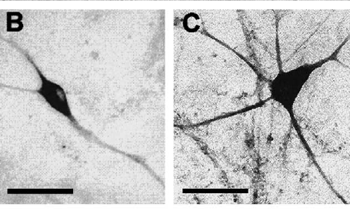
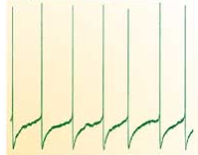
Inervación histaminérgica del SNC humano
2 Hz
64,000
neuronas histaminérgicas

Slide 12
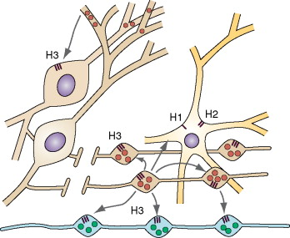
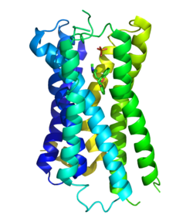
H₁R
H₂R
H₃R
H₄R

Slide 13
H₃R
H⁺
Ca²⁺
Gα_{i/o}
βγ
Na⁺
N, P/Q
AC
MAPK
ATP
PLA₂
PI₃K
K⁺
cAMP
AA
PKA

Slide 14

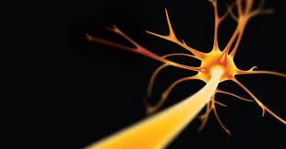

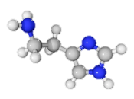
noradrenalina
acetilcolina
5-HT
dopamina
GABA
glutamato
sustancia P
H₃R
H₃R
L-histidina
HDC
H₃R
H₂R
Histamina
H₁R

Slide 15
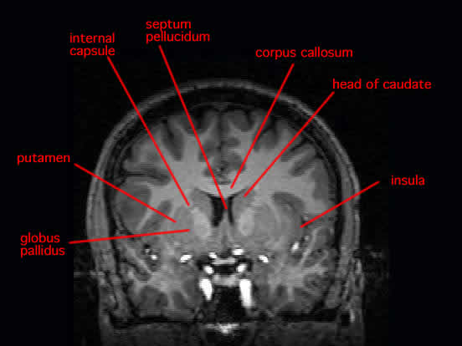
El H₃R regula la liberación de neurotransmisores en los ganglios basales

Slide 16
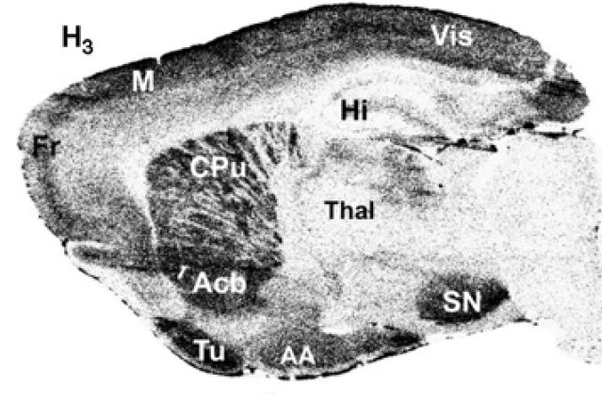
GP

Slide 17
Circuito sináptico de los ganglios basales
Cortex
H₃
H₃
H₃
GP
Neoestriado
Tálamo
H₃
D₂R
A_{2A}R
Enk
D₁R
A₁R
SP
H₃
H₃
SNc
STN
SNr
H₃R
H₃
Neuronas GABAérgicas
Neuronas dopaminérgicas
Neuronas glutamatérgicas

Slide 18
D₁R
R-H₃
H₃R
R-D₁
AC
ATP
AMPc
GABA
αs
αi/o
βγ
PKA
Ca²⁺
Ca²⁺
P
N
P/Q
Ca²⁺
Ca²⁺

Slide 19
D₁R
H₃R
AC
ATP
αs
AMPc
GABA
αi/o
βγ
PKA
Ca²⁺
Ca²⁺
P
N
P/Q
Ca²⁺
Ca²⁺

Slide 20
Histamina
D₁
Metamodulación
H₃
D₁
H₃
Neoestriado
Dopamina
GABA
Dopamina
Modulación
D₁
H₃
Transmisión
GABAérgica
SNr

Slide 21
Mutación A280V
en el receptor a histamina H₃ humano

Slide 22
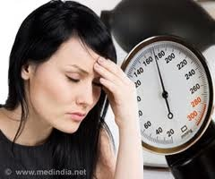
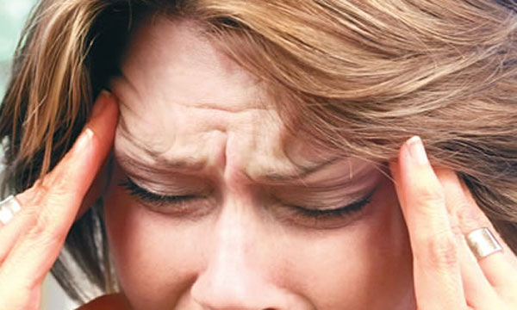
Mutación A280V en el receptor a histamina H₃ humano
Síndrome de Shy-Drager
Migraña
Wiedemann et al., 2002
Millán-Guerrero et al., 2011

Slide 23

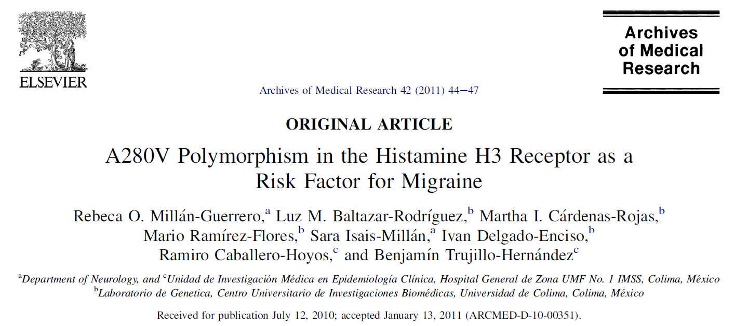

Slide 24
Mutación A280V en el hH₃R
A
A
S
F
G
R
A
G
G
A
A
A
A
D
G
A
L
A
G
S
A
N
L
P
G
D
P
P
A
R
E
M
W
R
W
T
F
I
P
E
G
H
C
Y
A
H
C
V
T
T
G
G
E
G
P
D
A
L
R
S
F
H
Y
V
V
G
S
F
C
L
L
G
Y
A
W
A
Y
P
C
G
N
A
Y
A
V
K
S
W
R
E
L
M
A
Y
L
L
W
L
V
L
Y
E
Y
F
L
I
I
M
T
S
F
V
I
L
L
F
C
I
P
L
Y
D
V
I
L
S
W
S
A
T
I
Y
T
L
L
W
L
L
W
A
T
V
A
G
V
L
L
C
T
A
P
G
T
L
E
P
A
W
A
N
S
A
N
G
L
I
S
D
F
F
A
S
S
F
L
L
Y
P
T
F
F
F
G
L
C
P
N
V
A
L
V
M
A
L
N
L
N
I
V
A
L
V
F
L
S
I
S
V
V
L
Y
V
F
A
L
F
F
L
Y
S
I
L
M
L
L
V
W
F
F
T
V
L
A
V
I
H
C
L
P
C
A
N
R
D
K
I
S
L
N
S
H
L
P
D
N
F
R
Y
K
S
K
L
Q
S
T
Q
L
V
L
N
I
Q
R
R
T
R
L
R
L
A
F
R
R
A
F
T
K
S
L
R
S
A
P
E
P
G
A
A
E
R
A
G
D
V
L
V
R
P
K
445
K
T
R
P
E
A
Q
P
S
P
P
P
P
P
G
C
R
I
T
L
P
M
A
E
G
H
G
K
Q
W
C
G
W
D
Q
R
D
H
R
P
A
V
G
R
Y
G
V
G
E
A
A
V
G
A
E
A
S
H
S
Y
R
Q
Q
S
A
V
S
G
G
G
G
G
G
G
L
T
A
E
G
L
S
W
K
A
P
R
S
C
T
S
S
S
G
S
S
S
R
G
T
E
R
P
R
F
L
E
H
A
S
S
A
S
P
K
S
G
K
R
L
S
R
S
L
E
K
R
M
K
M
V
S
Q
S
F
T
Q
A280V

Slide 25
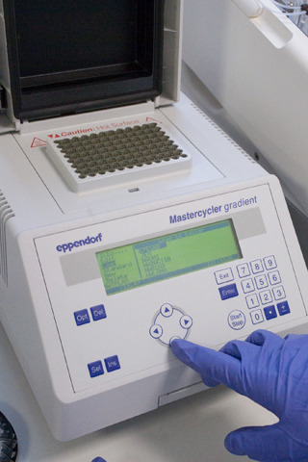
Mutación puntual A280V en el hH₃R₄₄₅
A
V
Not I
GCG
GTG
892
f2
f1
5´
3´
f1/r2
3´
5´
f2/r1
BstE II
458
r1
r2
Eag I (C^GGCCG) 892
PCR-OE
f2/r2
Purificación
Purificación
fragmentos

Slide 26
Generación de clonas celulares
CHOK1-hH₃R_{WT} y CHOK1-hH₃R_{A280V}
 | hH₃R | hH₃R_{A280V} | P
Kd (nM) | 0.86 ± 0.23 | 0.83 ± 0.24 | 0.46
Bmax | 203 ± 34 | 173 ± 26 | 0.25

Slide 27
La mutación A280V no modifica la unión de agonistas y antagonistas

Slide 28
Ca²⁺
H₃R
AC
αi/o
(-)
βγ
(-)

Slide 29
La mutación A280V disminuye la activación
de proteínas G
H₃R
αi/o
βγ
 | hH₃R_{WT} | hH₃R_{A280V} | P
Emax | 129 ± 3% | 112 ± 3% | 0.01
pEC₅₀ | 8.50 ± 0.14 | 9.00 ± 0.32 | 0.17

Slide 30
La mutación A280V disminuye la eficacia del
H₃R para inhibir la formación de AMPc
H₃R
AC
αi/o
βγ
(-)
 | hH₃R_{WT} | hH₃R_{A280V} | P
Imax | 94 ± 2% | 57 ± 8% | 0.01
pIC₅₀ | 8.22 ± 0.35 | 7.75 ± 0.05 | 0.22

Slide 31
La mutación A280V disminuye la activación
de la vía de las MAPKs
hH₃R_{WT}
pERK1/2
H₃R
hH₃R_{A280V}
pERK1/2
Tiempo ( min ) 0 1 2.5 5 10 15
αi/o
βγ
MAPK
(+)

Slide 32
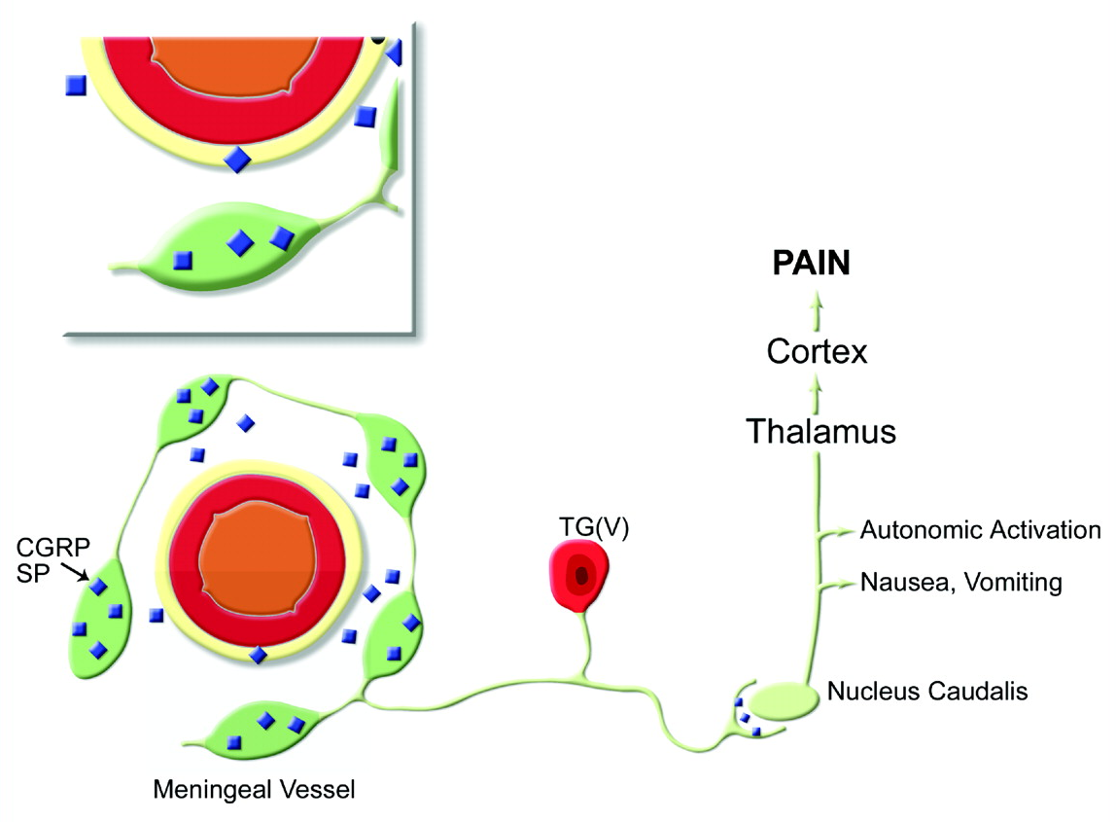
Sustancia P
CGRP
Neurocininas
H₃R

Slide 33

Para bailar tango se necesitan dos

Slide 34
A_{2A}
H₃
A_{2A}
Neoestriado
H₃
GABA
A_{2A}
H₃
Globo pálido

Slide 35
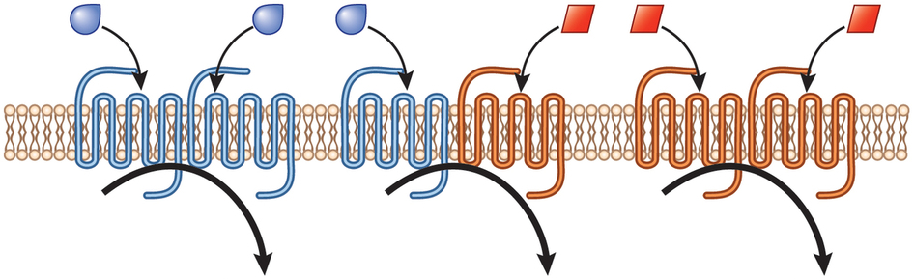
Los receptores acoplados a proteínas G pueden formar dímeros (homo-dímeros o hetero-dímeros)
Vía A
Vía A
Vía B
Vía C
Vía B

Slide 36
A_{2A}
H₃
A_{2A}
H₃
A_{2A}
H₃
Gα_{qi4}

Slide 37
A_{2A}
H₄
A_{2A}
H₄

Slide 38
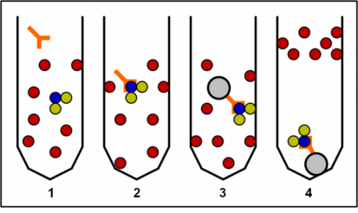

A_{2A}
H₃
A_{2A}
H₃
A_{2A}
H₃
IP:HA-H₃R
(-) control
Input
IB: A_{2A}R
IP:A_{2A}R
(-) control
Input
IB: HA-H₃R

Slide 39
A_{2A}
H₃
A_{2A}
H₃
A_{2A}
H₃

Slide 40
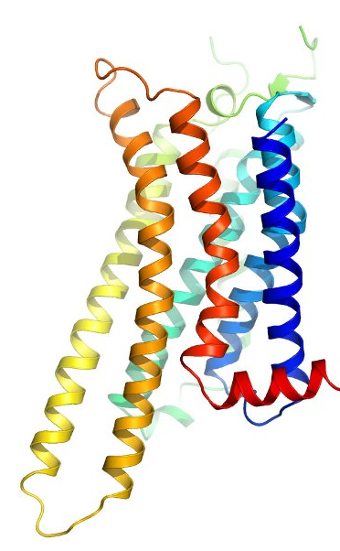
A_{2A}R
H₃R

Slide 41

Un perro viejo no aprende
nuevos trucos ...

Slide 42
H₃R
H⁺
Ca²⁺
Gα_{i/o}
βγ
Na⁺
N, P/Q
AC
MAPK
ATP
PLA₂
PI₃K
K⁺
cAMP
AA
PKA

Slide 43
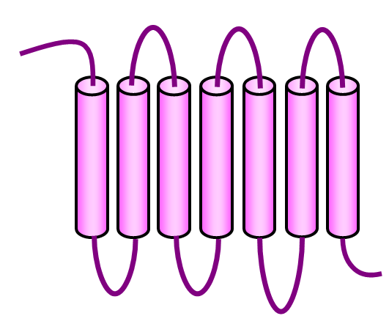

H₃R
PIP₂
α_{q}
βγ
PLC
+
βγ
Gα_{i/o}
DAG
IP₃
Ca²⁺
Ca²⁺
Ca²⁺
Ca²⁺
PLC
IP₃ DAG

Slide 44
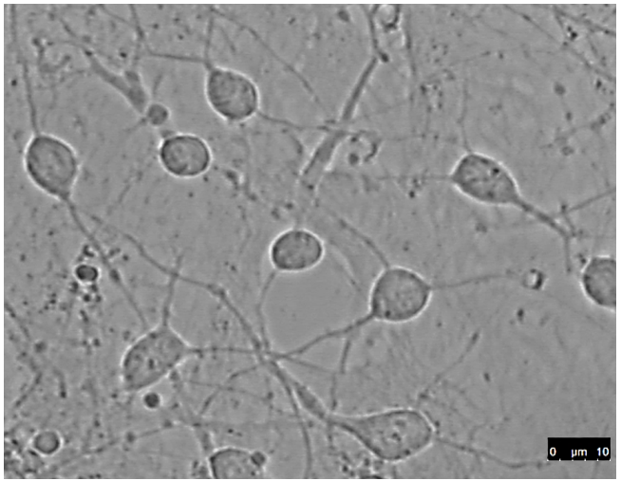
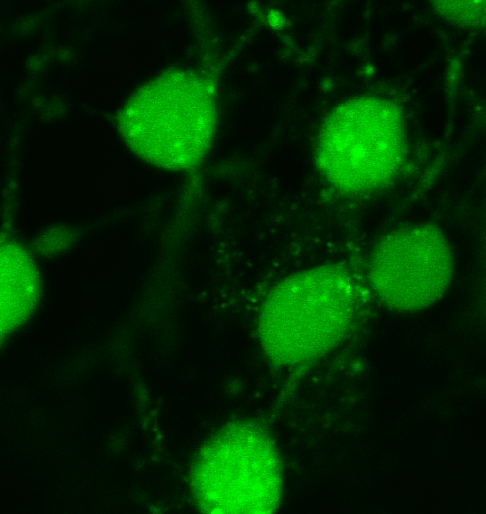
Cultivos primarios de neuronas estriatales de la rata

Slide 45
La activación del H₃R aumenta la concentración intracelular de Ca²⁺ en una población de neuronas estriatales

Slide 46
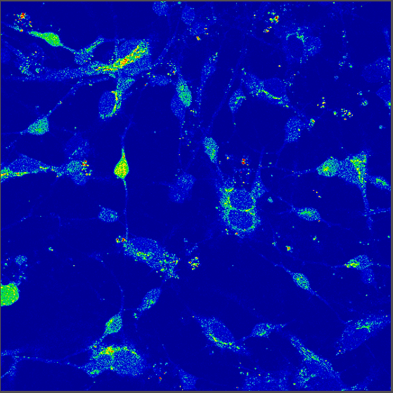
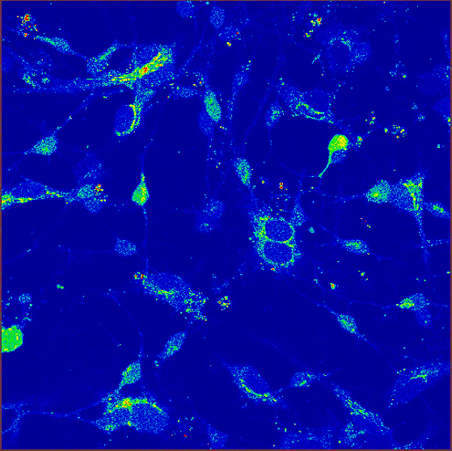
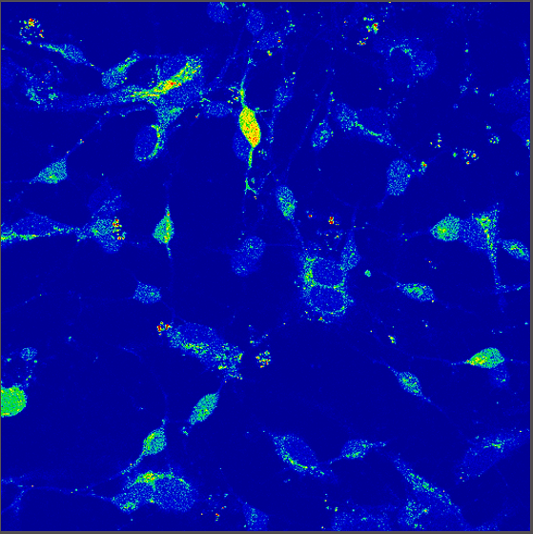
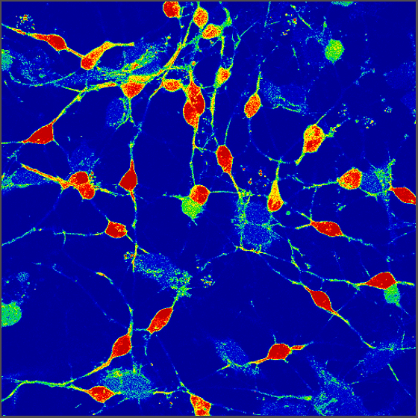
basal
immepip
quinpirole
KCl

Slide 47
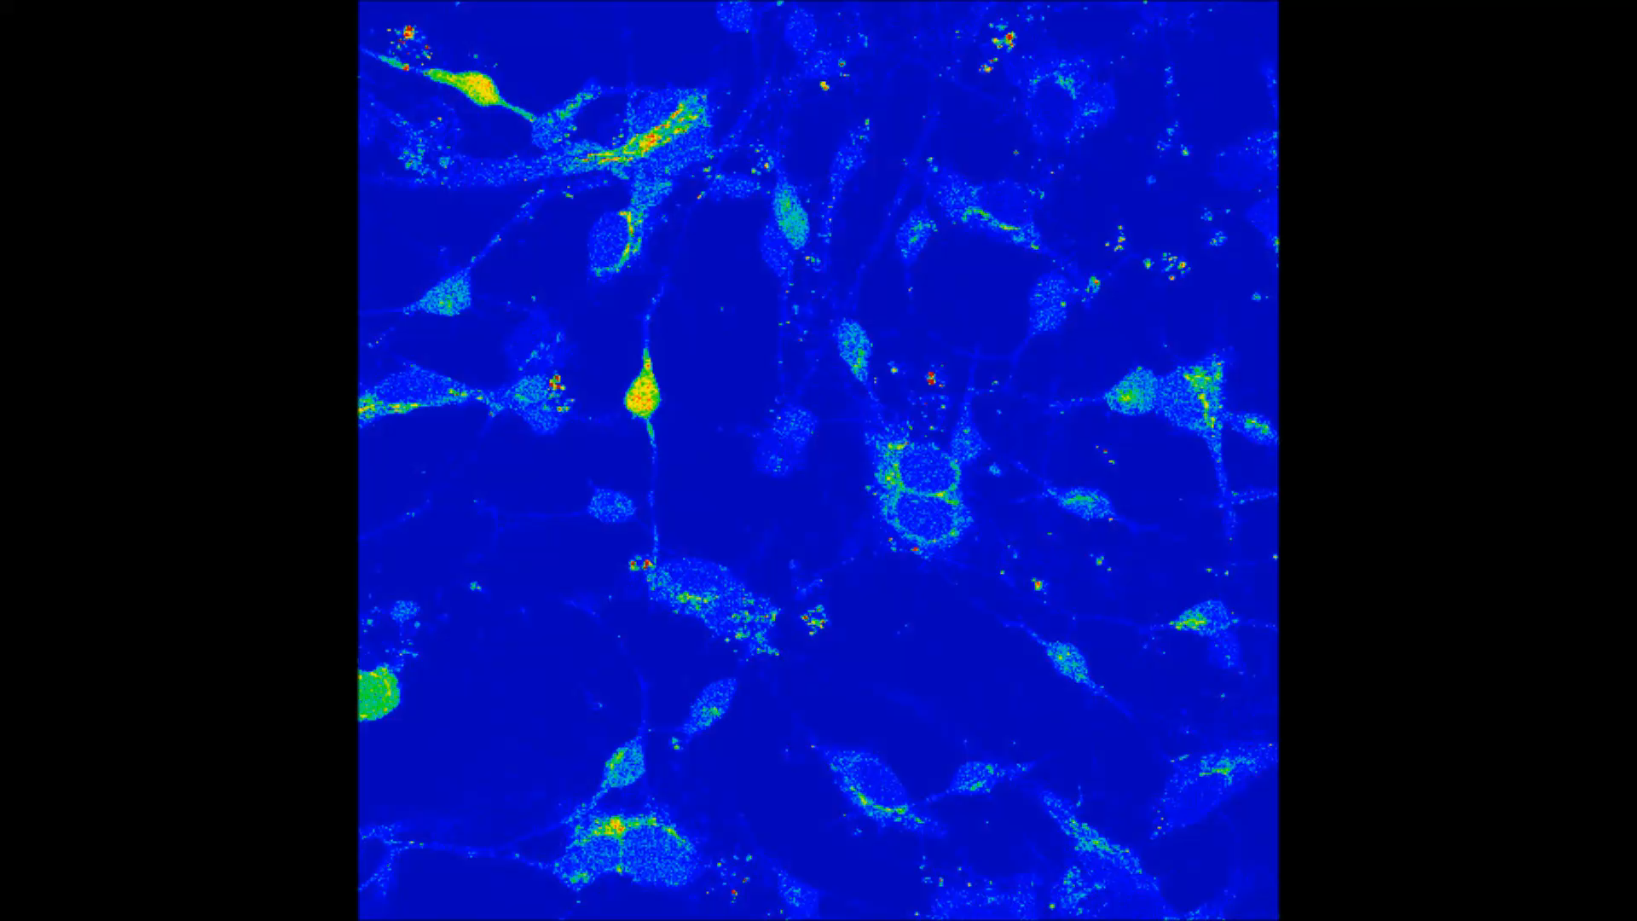

Slide 48
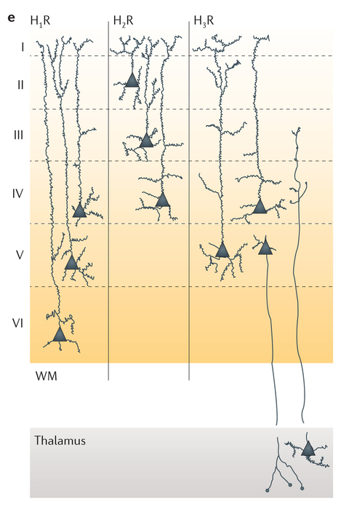
Objetivo
Contribuir a la comprensión de la función del sistema histaminérgico del SNC

Slide 49
Abordajes terapéuticos basados en agonistas o antagonistas del receptor H₃

Slide 50

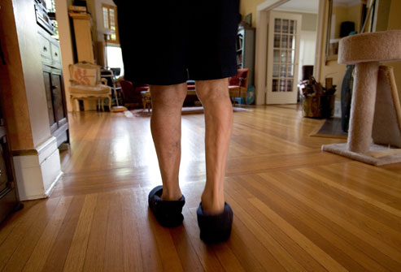
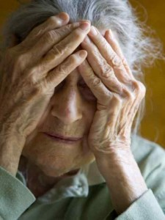

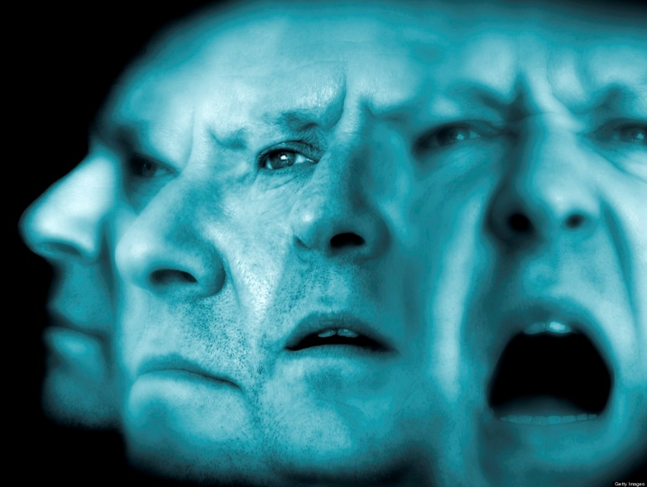
Enfermedad
de Alzheimer
Enfermedad de Parkinson
Alteraciones del
ciclo vigilia-sueño
Esquizofrenia
Epilepsia

Slide 51

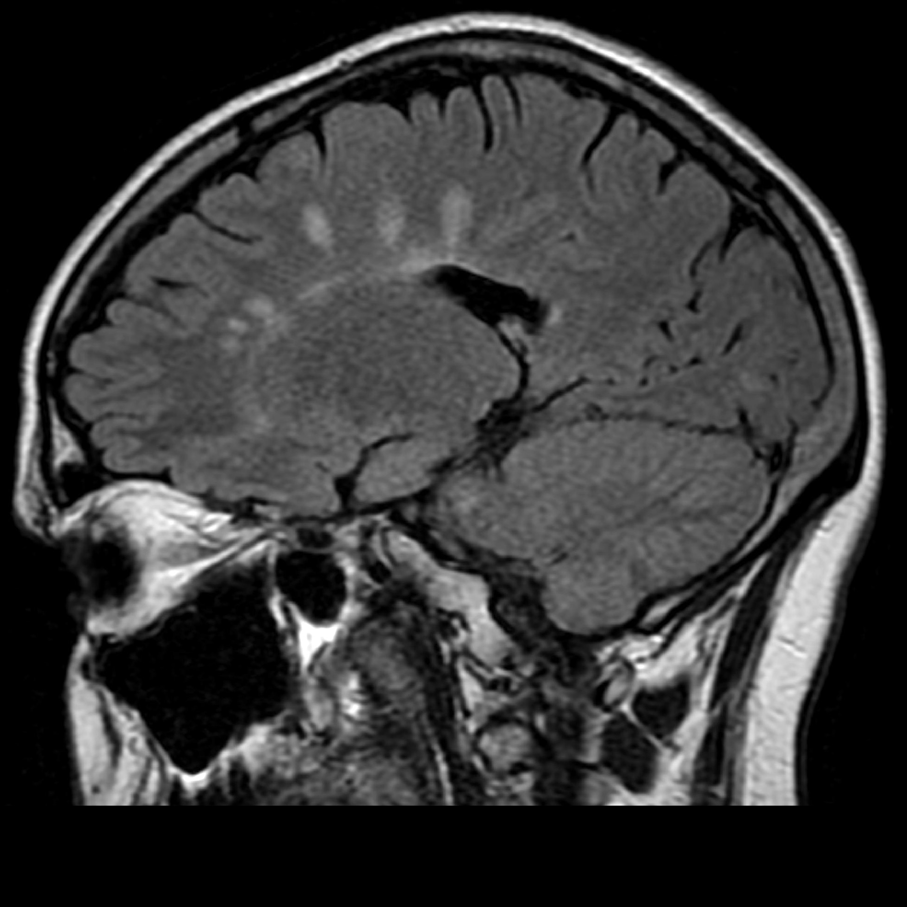
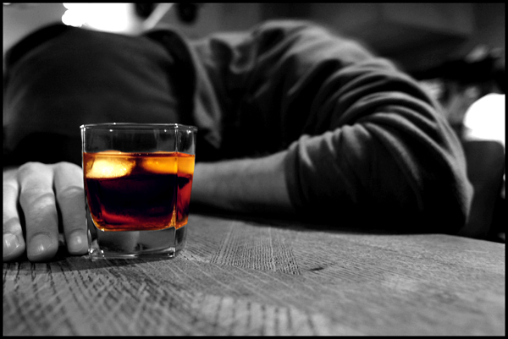
Migraña
Síndrome de Gilles
de la Tourette
Adicciones
Esclerosis múltiple

Slide 52
Neurofarmacología celular y molecular
del receptor a histamina H₃
Dra. Martha García Ramírez
Dra. Anayansi Molina Hernández
Dr. Enrique Sánchez Lemus
Dra. Judith Ramos Jiménez
Dra. Belén Garduño Torres
Dra. Angélica Osorio Espinoza
Dra. Cecilia Flores Clemente
Dra. Ivette Bañuelos Cabrera
M. en C. Gustavo Nieto Alamilla
M. en C. Ricardo Márquez Gómez
M. en C. Ana García Gálvez
M. en C. Elide Morales Figueroa
M. en C. Guillermo Aquino Miranda
M. en C. Elvia Mena Ávila
M. en C. Wilber Montejo López
M. en C. Nayelli Rivera Ramírez

Slide 53


Slide 55

H₃R

Slide 56

H₃R
H₃R
H₃R

Slide 57

H₃R

Slide 58

Substance P
CGRP
Neurokinin A
H₃R
H₃R
H₃R

